Slide 1

PROYECTO FINAL INTEGRADOR · PROYECTO 4
Elevador electrohidráulico para personas con movilidad reducida
Cálculo, selección e implementación del circuito oleohidráulico
Sistemas Neumáticos e Hidráulicos · Ingeniería en Mecatrónica · UNCuyo
Integrantes: ____________________________
Notes:
Presentación del grupo. Cada integrante expone un bloque: introducción, cálculo, selección, implementación y funcionamiento. Completar los nombres antes de exponer.

Slide 2
CONTENIDO
Recorrido de la exposición
1
Introducción
Expone: __________________
Objetivo, datos del proyecto y principio de funcionamiento
2
Cálculo
Expone: __________________
Cargas, cilindro, caudal y bomba, motor, mangueras y pérdidas
3
Selección
Expone: __________________
Componentes de catálogo y decisiones de diseño clave
4
Implementación
Expone: __________________
Esquema ISO 1219 y lógica de mando
5
Funcionamiento
Expone: __________________
Subida, bajada, emergencia y valores de ajuste
Notes:
El profesor pide la participación de todos los integrantes: asignar un bloque a cada uno.

Slide 3
INTRODUCCIÓN
Objetivo y datos del proyecto
Elevar a una persona en silla de ruedas desde la calzada hasta el piso de un autobús o van.
Accionamiento electrohidráulico: el motor DC del vehículo mueve una bomba que alimenta dos cilindros de elevación y un cilindro de barrera.
Referencia constructiva: elevador DH-PH1.03, con mecanismo de paralelogramo.
363 kg
1260 mm
24 V DC
Capacidad útil (+120 kg de peso muerto)
Recorrido vertical de la plataforma
Alimentación del vehículo
60 s
172 bar
2 + 1
Tiempo de ciclo completo
Presión máxima del sistema
Cilindros: elevación + barrera
Fluido: Shell Univis HVI 26 · 26 mm²/s a 40 °C · ρ = 860 kg/m³
Notes:
Datos de partida del enunciado. A la capacidad útil de 363 kg se le suman ≈120 kg de plataforma, brazos y barrera: se calcula con 483 kg.

Slide 4



INTRODUCCIÓN
Principio de funcionamiento
Subida por bomba
Bajada por gravedad
Barrera de seguridad
El motor M1 acciona la bomba P1. El aceite entra del lado del pistón de C1 y C2 (simple efecto).
V2 se abre hacia el tanque y el peso desaloja el aceite. Las MK6 fijan la velocidad. El motor no funciona.
C3 levanta la barrera exterior apenas la plataforma deja el piso. Baja solo a nivel de calzada.
Mecanismo de paralelogramo
420 mm
i = 3
1.260 mm
Multiplica la carrera del cilindro y, en la misma relación, la fuerza que este debe hacer.
carrera del cilindro
relación
recorrido de la plataforma
Notes:
Circuito de simple efecto: solo se gasta energía para subir. La relación 3:1 del mecanismo triplica el recorrido, pero también la fuerza que debe hacer el cilindro.

Slide 5

CÁLCULO · 1
Análisis de cargas
Carga total
Factores de diseño
Fuerza por cilindro
m = 363 + 120 = 483 kg
W = m · g = 4.738 N
i = 3 (mecanismo)
FS = 1,5 η_{cil} = 0,92
n = 2 cilindros
F = W · i · FS / (n · η_{cil})
F = 11.588 N
Criterio de diseño
El factor de seguridad de 1,5 cubre arranque, aceleración y desgaste. Para las presiones reales de operación (ajustes, manómetro) se recalcula sin FS: F = 7.107 N por cilindro.
Notes:
La fuerza en el cilindro es la carga por la relación del mecanismo y por el factor de seguridad, repartida entre dos cilindros y corregida por el rendimiento del cilindro.

Slide 6
CÁLCULO · 2
Dimensionamiento del cilindro
p = F / A
A = π · 40² / 4 = 12,57 cm²
p = 11.588 N / 1.257 mm² = 92,2 bar
p_{nom} = 95 bar ; F_{real} = 11,94 kN
SELECCIONADO
Rexroth CD210 Ø40/18 – 420
Usado como simple efecto: cámara del vástago ventilada.
Volumen: 0,528 L por cilindro · 1,056 L el par
Uso de la presión máxima: 95 / 172 bar = 55 %
Ø32 exige 144 bar, cerca del límite de 172 bar. Ø40 equilibra presión y tamaño.
Notes:
Se compararon diámetros normalizados. Ø32 obliga a trabajar a 144 bar; Ø50 y Ø63 bajan la presión pero aumentan caudal y tamaño. Ø40 queda en 92 bar, redondeado a 95 bar nominal.

Slide 7
CÁLCULO · 3
Caudal requerido y selección de la bomba
1
2
3
4
5
Volumen
Caudal requerido
Cilindrada mínima
Bomba elegida
Caudal real
1,056 L
2,11 L/min
1,49 cm³
2,0 cm³
3,15 L/min
2 cilindros × A × carrera
V / t_{subida} (30 s)
Q / (n · η_{vol}), n = 1750 rpm
Rexroth AZPB, tamaño normalizado superior
t_{subida} = 20,1 s
V_{g} = Q / (n · η_{vol}) = 2,35 · 1000 / (1750 · 0,90) = 1,49 cm³/rev
Q_{real} = 2,0 · 1750 · 0,90 / 1000 = 3,15 L/min
¿Por qué no una unidad compacta ABSKG?
Las unidades modulares Rexroth usan motores trifásicos de 230/400 V AC, incompatibles con los 24 V DC del vehículo.
Notes:
El caudal de diseño sale de exigir 30 s de subida. Con la cilindrada normalizada inmediatamente superior (2 cm³/rev) el caudal real es 3,15 L/min y la subida tarda 20 s.

Slide 8

CÁLCULO · 4
Potencia del motor eléctrico
616 W
P = p · Q / (600 · η_{tot}) η_{tot} = η_{vol} · η_{hm} = 0,81
P = 95 · 3,15 / (600 · 0,81) = 0,616 kW
I = P / (U · η_{motor}) = 616 / (24 · 0,85) = 30,2 A
Potencia absorbida (0,83 HP)
30,2 A
Seleccionado: WEG MT-074
Corriente a 24 V DC con η_{motor} = 0,85
1 HP (746 W) · 24 V DC · 41,5 A FLA · 1750 rpm · NEMA 56C
El MT-072 (0,75 HP = 559 W) no alcanza los 616 W calculados.
Factor de servicio 746 / 616 = 1,21 · fusible 50 A · cable 6 mm²
Notes:
La potencia se calcula con la presión nominal de diseño (95 bar). En operación real la presión es de ≈63 bar, así que el motor trabaja con margen.

Slide 9


CÁLCULO · 5
Dimensionamiento de mangueras
d_{mín} = √( 4 · Q / (π · v_{máx}) )
v_{máx} según Rexroth (hidráulica móvil)
Cada línea se dimensiona con su propio caudal y su velocidad admisible. La aspiración es la más crítica, por el riesgo de cavitación en la bomba.
Línea | Q [L/min] | v máx [m/s] | d mín [mm] | Manguera | d int [mm] | v real [m/s]
Presión | 3,15 | 4,0 | 4,1 | SAE 100R2AT DN6 | 6,4 | 1,63
Retorno | 2,11 | 2,0 | 4,7 | SAE 100R2AT DN8 | 7,9 | 0,72
Aspiración | 3,15 | 1,0 | 8,2 | SAE 100R2AT DN12 | 12,7 | 0,41
Velocidades bajo el límite
¿Por qué manguera y no tubo?
Presión al 41 %, retorno al 36 % y aspiración al 41 % del límite.
Doble malla de acero, hasta 250 bar (DN6), absorbe las vibraciones del vehículo. Racores prensados DIN 2353 / ISO 8434.
Notes:
La aspiración lleva el diámetro mayor para evitar cavitación. Todas las velocidades reales quedan bien por debajo de los límites.

Slide 10
CÁLCULO · 6
Pérdidas de carga en la línea de presión
1,61 bar
Total en presión: 1,7 % de 95 bar (criterio < 5 %)
0,81 bar
Retorno sin MK6 (RBE + V2 + manguera + filtro)
Fuente: curvas Δp–Q de los catálogos (RS 22049, RS 27219, HYDAC RBE, RS 25722, RS 51424). Mangueras: Darcy-Weisbach, Re = 402 (laminar), λ = 64/Re, accesorios ×1,3.
Notes:
La MK6 aporta la mayor pérdida en subida por la apertura de 0,5 bar de su antirretorno. El total, 1,6 bar, es menor que el 2 % de la presión de trabajo.

Slide 11
CÁLCULO · 7
Velocidades y tiempo de ciclo
20,9 mm/s
62,7 mm/s
20,1 s
30 s
Vástago: (Q/2) / A = (3,15/2) / 12,57 cm²
Plataforma: v_{cil} × i = 20,9 × 3
Subida: 420 mm / 20,9 mm/s
Bajada a plena carga, fijada con las MK6
Ciclo completo a plena carga
Subida 20 s
Bajada 30 s
Margen 10 s
50 s < 60 s exigidos. La plataforma se mueve a 0,063 m/s: suave para el pasajero y muy por debajo de los 0,5 m/s admisibles del CD210.
Notes:
El caudal de la bomba se reparte entre los dos cilindros. Verificación cruzada: 420 mm a 20,9 mm/s da 20,1 s, igual que volumen sobre caudal.

Slide 12






SELECCIÓN
Componentes seleccionados de catálogo
C1 · C2
P1
M1
V2 · V3
Rexroth CD210 Ø40/18-420
Rexroth AZPB 2,0 cm³/rev
WEG MT-074
Rexroth M-3SED 6 UK/P
Cilindros de elevación · ×2
Bomba de engranajes externos
1 HP · 24 V DC · 1750 rpm
Asiento 3/2 con antirretorno · ×2
V1
V5a · V5b
V4a · V4b
T · F1 · F2
Rexroth ZDBYD 6P 1X/160
HYDAC RBE-R1/4-X-4
Rexroth MK 6 G1X
Tanque HYDAC ≈2 L
Limitadora sándwich · 115 bar
Paracaídas · 4 L/min · ×2
Estranguladora antirretorno · ×2
Filtros 10 / 125 µm
Notes:
Todos los componentes salen de los catálogos de la cátedra. La lista de materiales completa está en el informe.

Slide 13
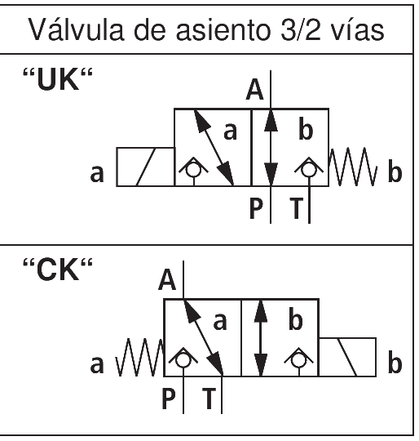

DECISIÓN DE DISEÑO
Válvula de asiento: ¿por qué la variante UK?
UK · seleccionada
Reposo (b): P ↔ A, T cerrado por asiento
Energizada (a): A → T, P cerrado
Con el antirretorno /P retiene la carga sin fugas
Subir: solo motor · bajar: solo bobina
CK · descartada
En reposo comunica A → T: la plataforma bajaría sola al desenergizarse.
Falla segura: si se corta la energía, nada se mueve. Asiento y no corredera: sin fugas en paradas largas bajo presión.
Catálogo Rexroth RS 22049, pág. 4
Notes:
Al dibujar el esquema se verificó que la variante CK no servía: en reposo comunica A con T. Con la UK más el antirretorno insertado en P (opción /P), la misma válvula sirve para subir, retener y bajar.

Slide 14
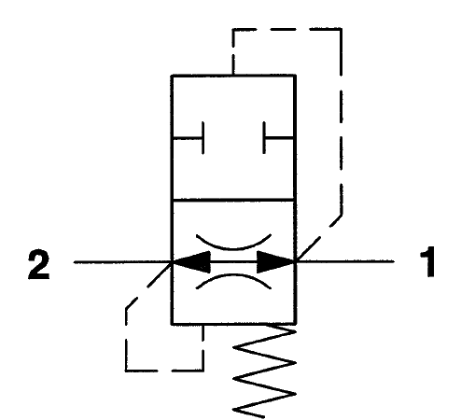

SEGURIDAD
Válvula paracaídas HYDAC RBE
Cómo funciona
Ajuste del caudal de reacción
Abierta en servicio normal, en ambos sentidos.
Si el caudal 1 → 2 supera el de reacción, el asiento cierra de golpe.
Actúa por caudal, no por presión piloto.
Va roscada en el puerto del cilindro.
Q_{n} (bajada, por cilindro) = 1,06 L/min
Catálogo 1.4: Q_{r} ≥ 1,2 · Q_{n} = 1,27 L/min
Mínimo del rango R1/4: 4 L/min
El estándar (25 L/min) es demasiado alto para ≈1 L/min de servicio.
1: cilindro · 2: línea · catálogo HYDAC, pág. 3
Ubicación: la MK6 va justo después de la RBE. Rotura antes de la MK6 → el caudal se dispara y la RBE cierra. Rotura después → la MK6 limita el caudal y la bajada sigue controlada.
Notes:
La RBE es una válvula de rotura de tubería. Se pide con el caudal de reacción ajustado en fábrica (RBE-R1/4-X-4); tras una actuación, HYDAC recomienda reemplazarla.

Slide 15
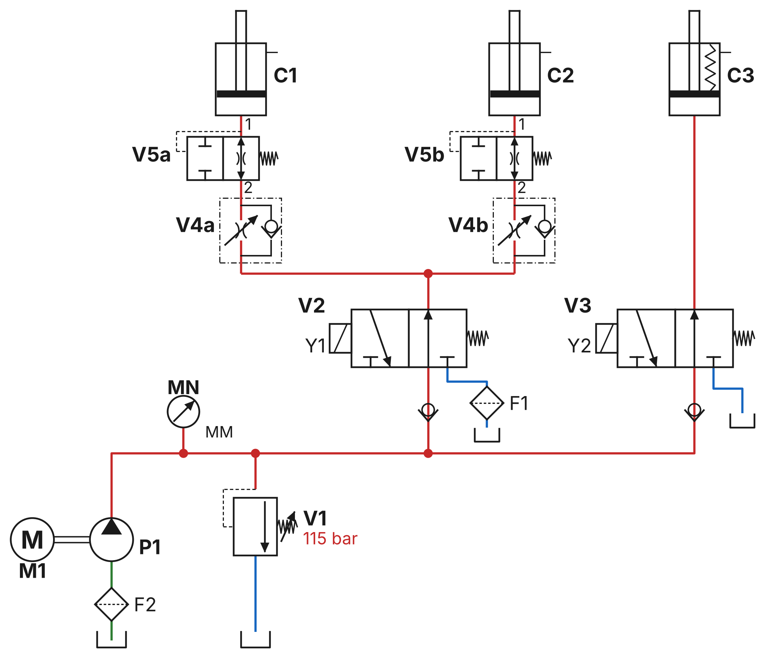
IMPLEMENTACIÓN
Esquema hidráulico (ISO 1219-1)
M1 · P1
Motor DC 1 HP + bomba AZPB
V1
Limitadora ZDBYD, 115 bar
V2 · Y1
M-3SED 6 UK/P · elevación
V3 · Y2
M-3SED 6 UK/P · barrera
V4a·b
MK6 estrang. antirretorno
V5a·b
RBE paracaídas
C1 · C2
CD210 Ø40/18-420
C3
Barrera Ø25-150, resorte
F1 · F2
Filtros 10 / 125 µm
MN · MM
Manómetro y Minimess
Rojo: presión Azul: retorno Verde: aspiración
En reposo: M1 apagado, Y1 = Y2 = 0.
Notes:
Esquema en reposo. V1, V2 y V3 se montan en un bloque NG6 (ISO 4401-03) junto al grupo motor-bomba-tanque. Puede mostrarse también en FluidSIM.

Slide 16

IMPLEMENTACIÓN
Lógica de mando
Estado | M1 | Y1 (V2) | Y2 (V3) | Resultado
Reposo en altura | OFF | 0 | 0 | Plataforma retenida (asiento + antirretorno) · barrera arriba
Subida | ON | 0 | 0 | P → A: primero sube la barrera, luego la plataforma
Bajada | OFF | 1 | 0 | A → T: descenso por gravedad, frenado por las MK6
En piso (acceso) | OFF | 0 | 1 | La barrera baja por resorte (A → T de V3)
Corte de energía | OFF | 0 | 0 | Todo bloqueado: falla segura
Secuencia natural, sin válvula de secuencia: la barrera C3 solo vence su resorte (pocos bar) y la plataforma necesita ≈ 61 bar. El caudal toma primero el camino de menor presión.
Notes:
Solo hay tres salidas eléctricas: el contactor del motor y dos bobinas. Los fines de carrera S1 y S2 cortan el motor arriba y la bobina Y1 abajo.

Slide 17
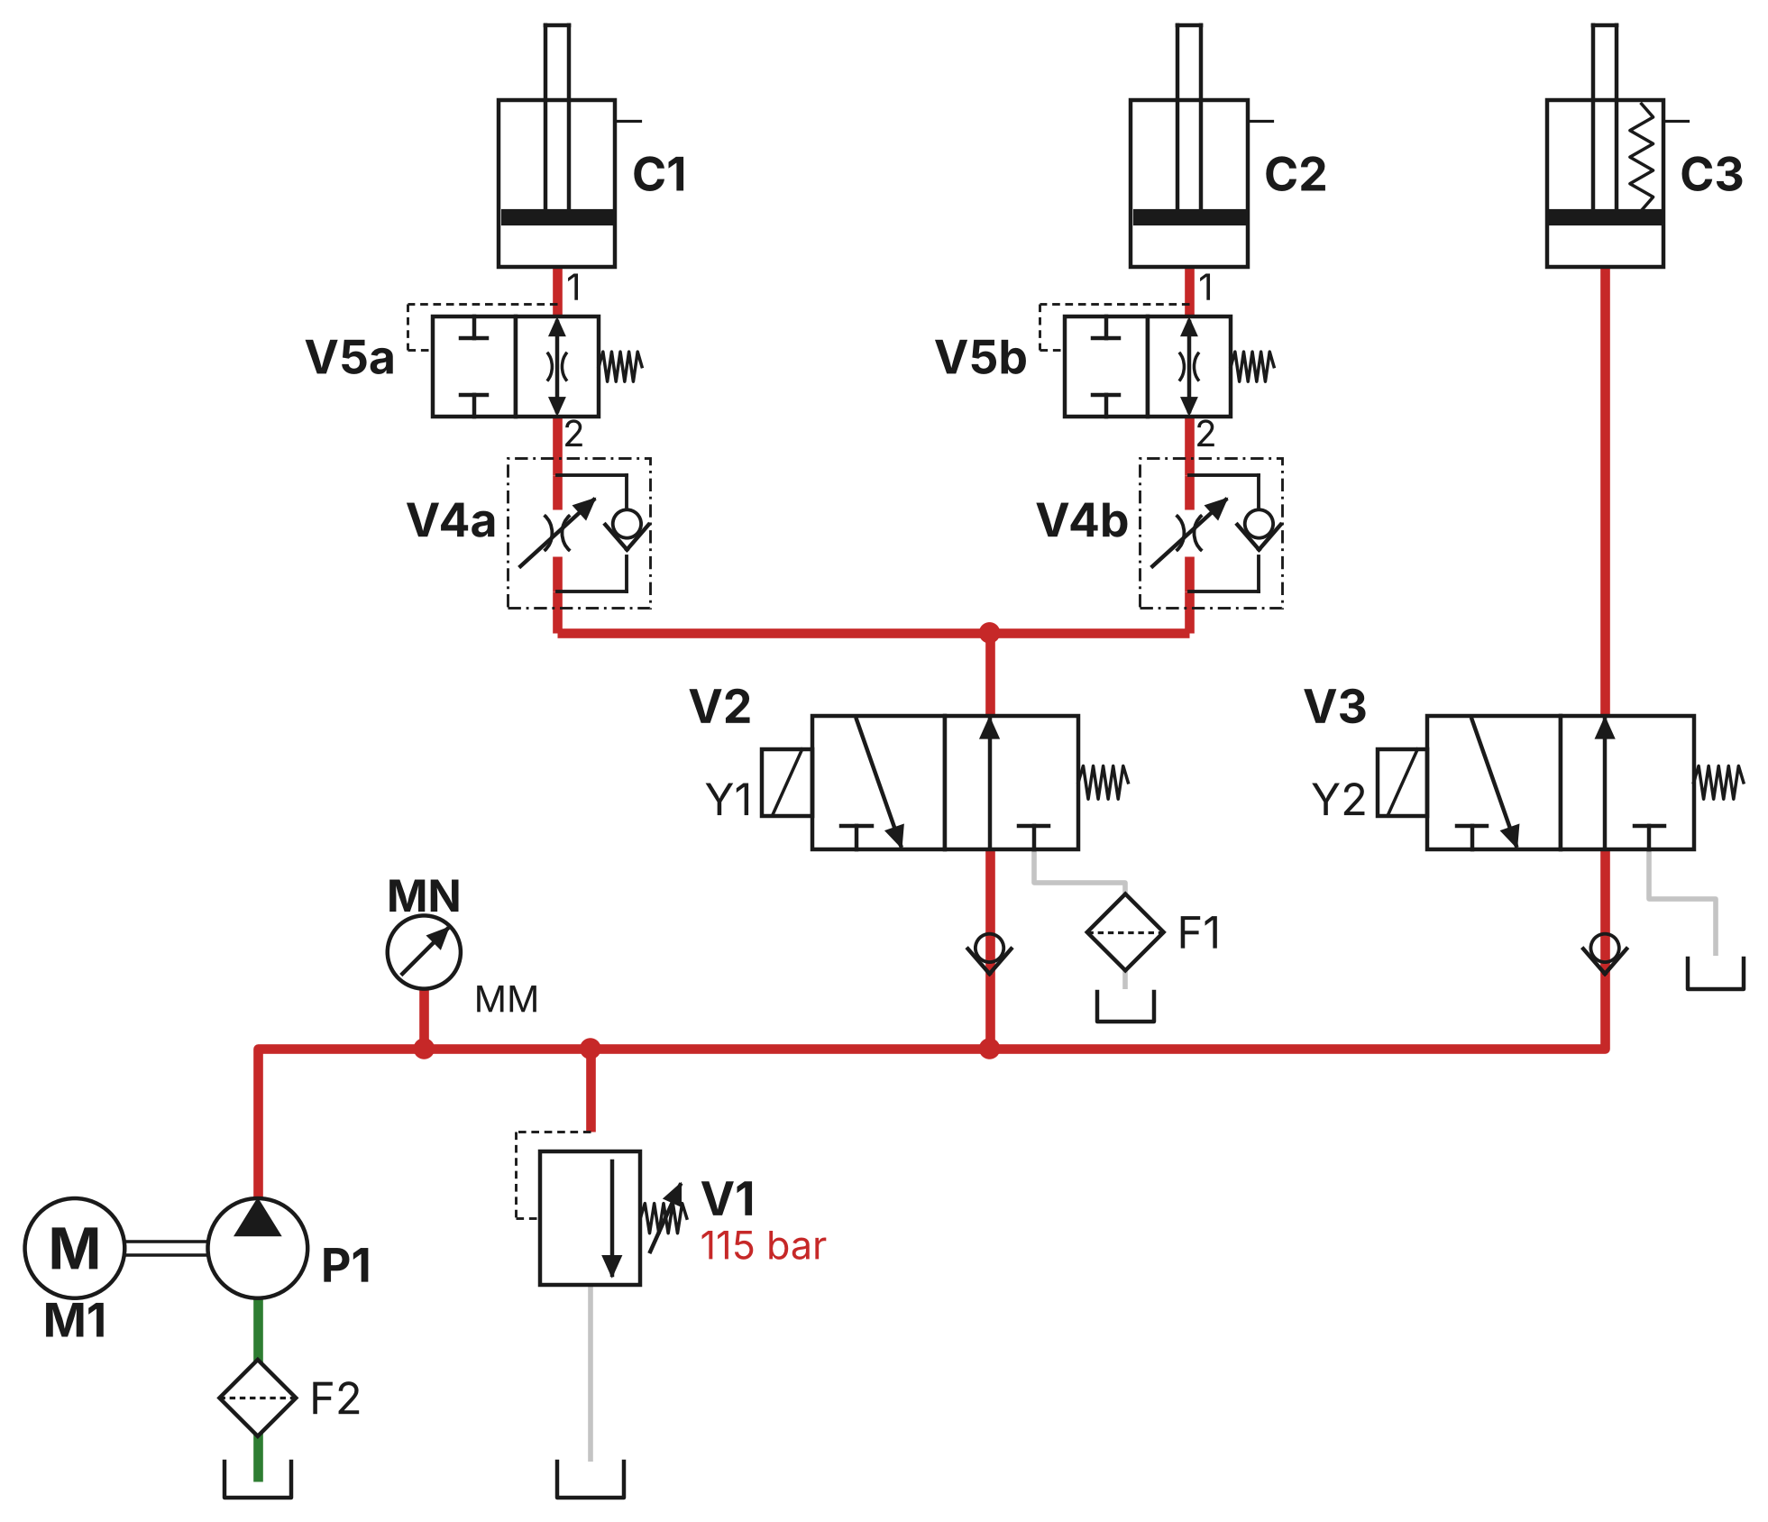
FUNCIONAMIENTO
Subida: la bomba eleva la plataforma
M1 ON · Y1 = 0 · Y2 = 0
1
SUBIR: arranca M1; P1 aspira por F2
2
Pasa el antirretorno de V2 y V3 (P → A)
3
C3 levanta la barrera primero
4
MK6 y RBE dejan pasar libre a C1 y C2
5
S2 corta el motor a los 20 s
≈ 63 bar en el manómetro
Notes:
Recorrido en rojo desde la bomba. No se energiza ninguna válvula: con la UK en reposo ya hay paso P → A.

Slide 18
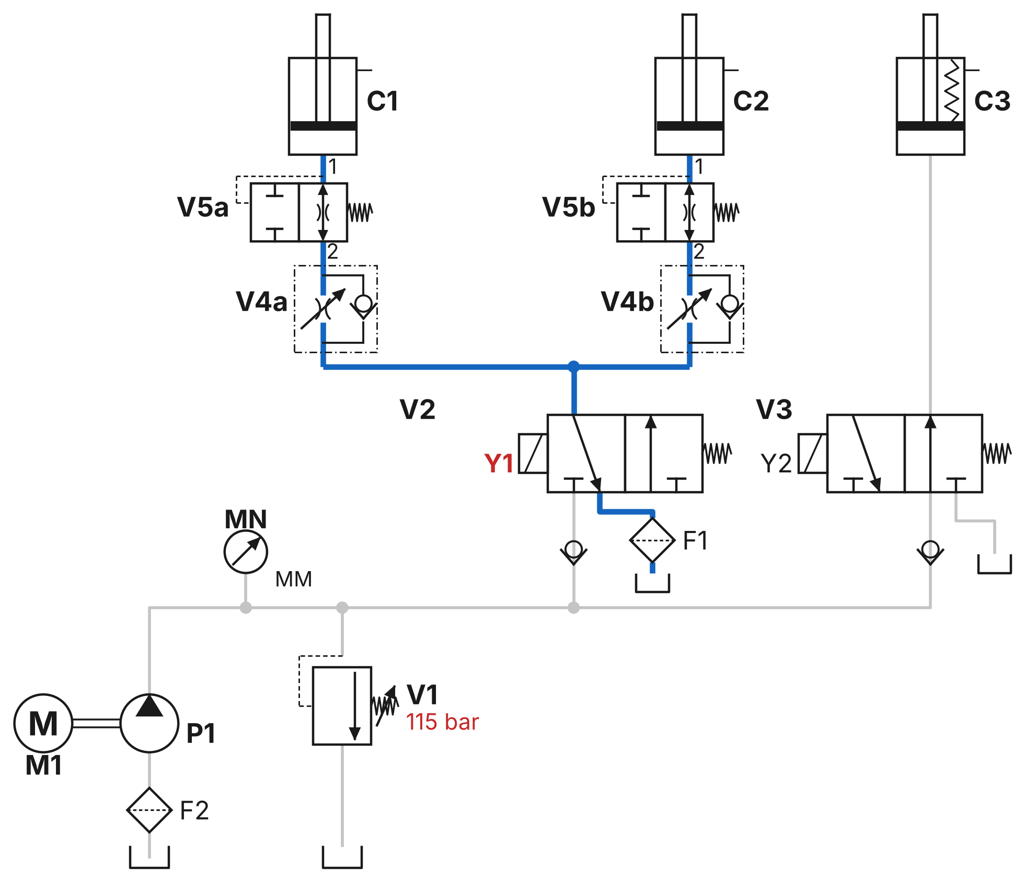
FUNCIONAMIENTO
Bajada: por gravedad, controlada
M1 OFF · Y1 = 1 · Y2 = 0
1
BAJAR: Y1 = 1, V2 conmuta a A → T
2
El peso presuriza C1 y C2 a ≈ 52 bar
3
RBE abiertas: 1,06 < 4 L/min
4
Las MK6 estrangulan y fijan la velocidad
5
Vuelve por V2 y F1 al tanque
30 s a plena carga · motor apagado
Notes:
Recorrido en azul. Solo se energiza Y1; el peso aporta la energía y se disipa en el estrangulador. En el piso, S1 corta Y1 y con Y2 baja la barrera.

Slide 19


FUNCIONAMIENTO
Condiciones de emergencia
Rotura entre RBE y MK6
Rotura después de la MK6
El caudal de salida supera 4 L/min y la RBE cierra al instante: el cilindro queda bloqueado.
El estrangulador limita el caudal al valor normal: la plataforma baja controlada, sin caída libre.
Corte de energía
Sobrepresión
M1 se detiene y las bobinas vuelven a reposo. Las válvulas UK con antirretorno retienen plataforma y barrera.
Ante un bloqueo o sobrecarga, V1 descarga a tanque a 115 bar y protege bomba y motor.
Notes:
Ninguna falla simple provoca la caída de la plataforma. Tras una actuación de la RBE se rearma alimentando presión desde la bomba y conviene reemplazarla.

Slide 20
PUESTA EN MARCHA
Valores de ajuste y regulación
Elemento | Parámetro | Valor | Criterio
V1 ZDBYD | Presión de tarado | 115 bar | p nominal 95 + 20 bar < p máx 172 bar
V5 RBE | Caudal de reacción | 4 L/min | ≥ 1,2 × 1,06 = 1,27 L/min (de fábrica)
V4 MK6 | Sección del estrangulador | ≈ 0,25 mm² | Ø eq. 0,56 mm → bajada en 30 s a plena carga
MN | Lectura en subida | ≈ 63 bar | p carga 61,5 + Δp 1,6 bar
MN | Lectura con V1 aliviando | 115 bar | Verificación del tarado con el cilindro en tope
Δp_{estr} = p_{bajada} − Δp_{ret} = 52,0 − 0,81 = 51,2 bar
A = Q / (C_{d} · √(2 Δp / ρ)) = 0,248 mm² (C_{d} = 0,65)
Vacía (120 kg): p = 12,9 bar → bajada ≈ 62 s
La MK6 no compensa presión (Q ∝ √Δp). Es aceptable: sin pasajero baja más lento. Mejora posible: reguladora compensada Rexroth 2FRM.
En la práctica se gira el casquillo de la MK6 hasta medir 30 s de bajada con carga.
Notes:
Estos son los valores a mostrar y verificar en la demostración. La presión real en subida (≈63 bar) es menor que la nominal de 95 bar porque esta incluye el factor de seguridad.

Slide 21
CONCLUSIONES
El diseño cumple todos los requisitos
95 bar
50 s
1,6 bar
1 HP
de presión nominal, 55 % del máximo
de ciclo a plena carga (< 60 s)
de pérdidas en presión (1,7 %)
de motor DC a 24 V, compatible con el vehículo
La seguridad del pasajero se resuelve sin electrónica: válvulas de asiento con antirretorno, paracaídas RBE en cada cilindro y limitadora de presión.
Todos los componentes salen de catálogos Rexroth, HYDAC y WEG; Δp y diámetros, de sus curvas.
Mejora identificada: reguladora compensada (2FRM) para que la bajada no dependa de la carga.
¿Preguntas?
Notes:
Cierre con los números clave. Abrir a preguntas del tribunal.

